Slide 1
Order Imbalance Based Strategy in High Frequency Trading
作者：Darryl Shen
汇报人 唐华

Slide 2

背景介绍
1
本节介绍需要的背景知识，着重介绍了基本因子VOI以及其特性

Slide 3
背景介绍
1. 高频交易(HFT)特点：高速度(ms)，多线程，短持有(usu. <1 day)
2. Limit Order Book (LOB)：
原理：允许交易人员按自己希望的价格，对特定的资产买or挂限制数量的单
相关术语：
bid - buy - highest(buyer) - best price(seller); ask - sell - lowest(seller) - best price(buyer)
turnover: 总交易量, = contracts * price * tick value(利率)
时间步: 此处指每次快照之间间隔的时间 (500ms)，往前n个时间步记作 lag-n

Slide 4
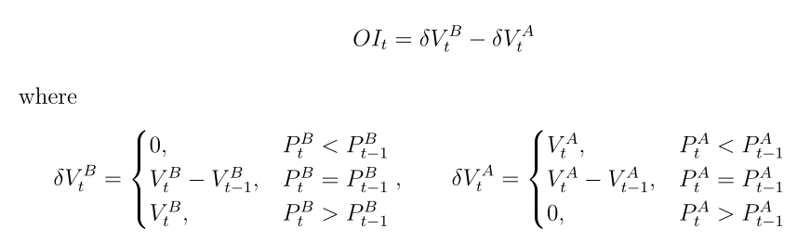
背景介绍
3. 高频交易通常和弱平稳密切联系：
弱平稳定义: E(Xt) = Const, cov(Xt, Xt+a) 仅与时间间隔 a 有关
意义: 可建立算法交易策略，并产生正的预期回报
4. Order Imbalance
定义: 买卖方交易量差额
作用: 同时捕捉交易量和交易方向两个维度，更清楚展现了市场的总体情绪和走向
原理: 能反映交易者所持有的私人信息
基本因子:
Volume Order Imbalance (VOI)

Slide 5
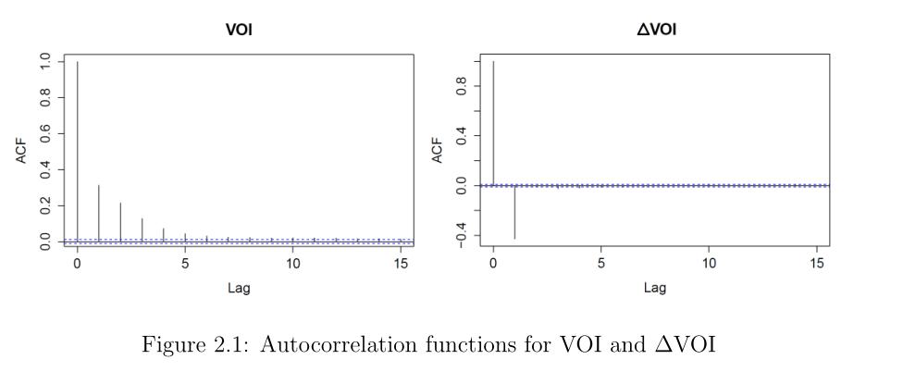
特性一: 自相关性
背景：自相关可简单理解为过去数据对现在有影响，ACF为自相关系数AC构成的序列，
表现:
对大多数天，Order Imbalance的正自相关性显著到lag-15
一阶变差有显著的lag-1负自相关
原因:
流动性交易者“分拆订单”的交易行为，避免信息释放速度较快和减小冲击成本
影响：
正负 Order Imbalance 会持续一段时间

Slide 6
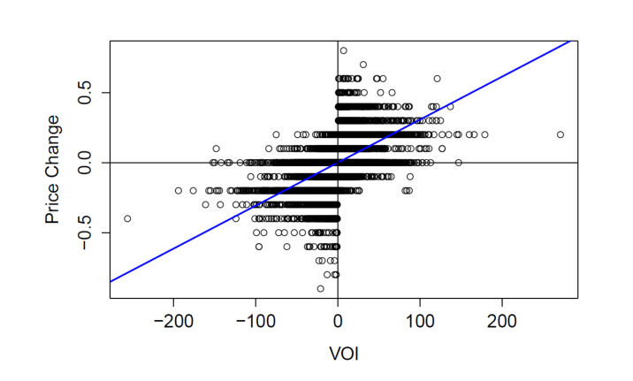
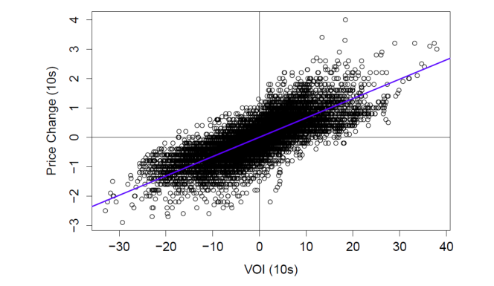
特性二: 与同期价格变化正相关
拟合函数:
∆Mt = α+β*OIt +εt
表现:
蓝色线展示最佳拟合线
R2分别为0.155和 0.6537
R2差别原因:
VOI计算时时间间隔不同，右下图的时间间隔为10s

Slide 7
基本因子表现
2
本节给出了研究过程的基本假设和背景设定，并给相应的基本模型及其在市场中的表现

Slide 8
基本假设和背景设定
基本假设：
不存在竞争对手 (说明总是能在best price上交易)
有利信号下，收到新市场数据和交易间没有延迟 (计算机计算时间忽略不计)
任何时间最大仓位为+1or-1 (不能超额交易)，只能购买整份合约
佣金为交易价格的0.0025%
背景设定：
缩短交易时间，以上午交易时间为例，时间为9:16 ~ 11:28 (实际为9:00~11:30) ，目的: 消除波动和噪声
使用前一天数据预测今天的价格变化 (弱平稳允许)

Slide 9
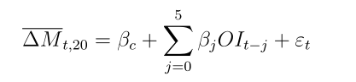
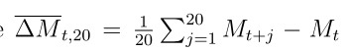
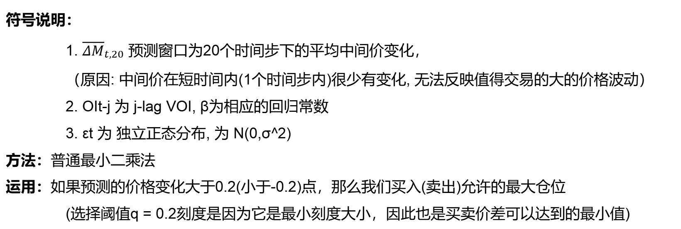
模型介绍
符号说明： 1. ${\overline{ΔM}}_{t,20}$ 预测窗口为20个时间步下的平均中间价变化，
（原因: 中间价在短时间内(1个时间步内)很少有变化, 无法反映值得交易的大的价格波动）
2. OIt-j 为 j-lag VOI, β为相应的回归常数
3. εt 为 独立正态分布, 为 N(0,σ^2)
方法：普通最小二乘法
运用：如果预测的价格变化大于0.2(小于-0.2)点，那么我们买入(卖出)允许的最大仓位
(选择阈值q = 0.2刻度是因为它是最小刻度大小，因此也是买卖价差可以达到的最小值)

Slide 10
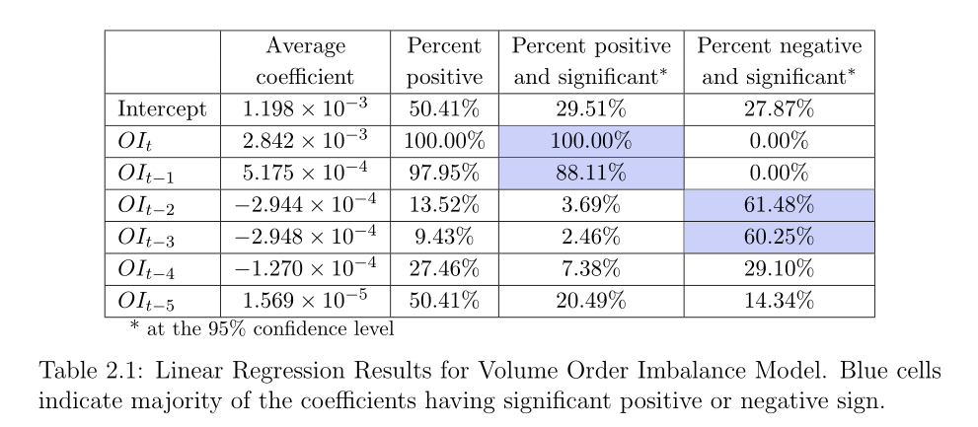
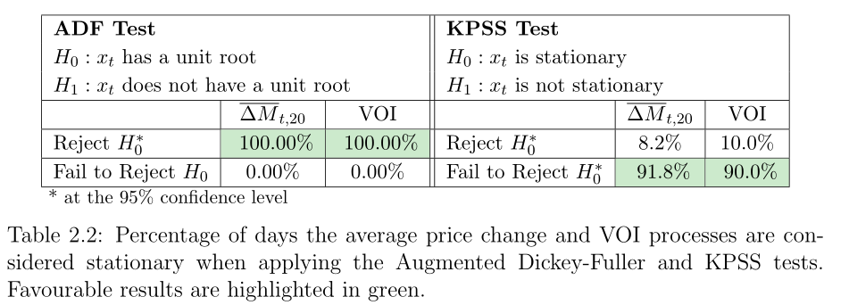
模型分析
结果：
OIt 和 OIt-1的系数在所选定的交易日内都为正向且显著。这可能是因为过去的 Order Imbalance带来的自相关的价格压力
OIt-2 和 OIt-3的系数为负向且显著
模型R^2为0.0298，在实际图中并不明显
平稳性检测：
原因：若市场发生结构性变化 (打破平稳的要求)，用前一天的模型预测今天是有问题的
结果：对于接近90%天，认为能够使用相同的交易策略来得到正向收益

Slide 11
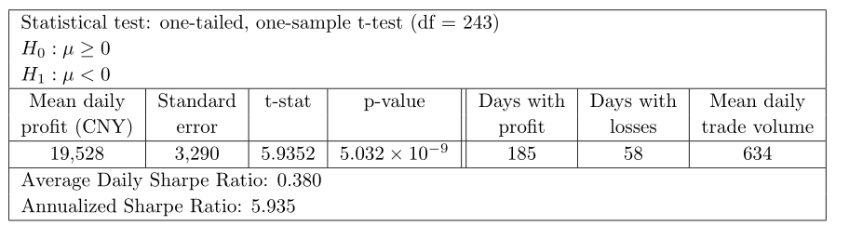
市场表现
表现：几乎76%的天数有正收益，日均收益率近19.5%
原因：预测价格变化作为分类器，而不是作为”额外的计算” (预测具体数值)
其他：原模型的真实和预测价格变化相关系数为0.166；若将预测结果改为 {-1,0,1}，其相关系数达到0.449

Slide 12
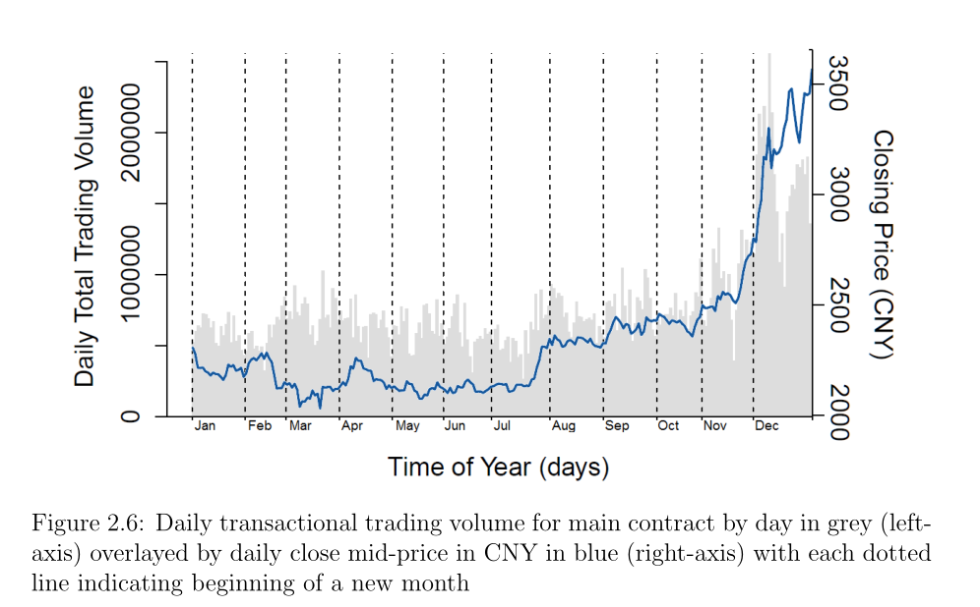
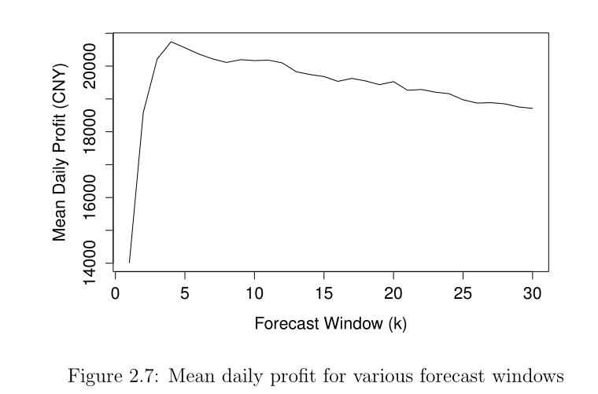
待改进方向
对市场结构性变化应对能力不足
参数(预测窗口)选择

Slide 13
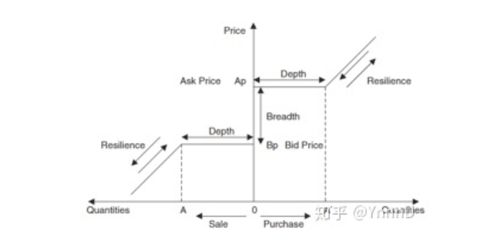
总结
1. Order Imbalance 策略在中国指数期货市场上，应用于高频数据时是非常成功的，其他人的研究中即便使用更大的时间尺度，也可以实现正向盈利。
2. 但由于该策略中，日利润与日交易量高度相关，所以其应用于交易量较小的期货可能会表现不佳。比如在开盘交易量第二高的期货合约上应用该策略，只有近49%的日子在盈利（亏钱的日子比赚钱的日子多）
3. VOI并没有考虑到不平衡的强度，可以增加更多的特征来描绘中间价的变化

Slide 14
改进策略及其表现
3
本节提出了基于深度不平衡，均值回归和价差的三个因子，并结合参数选择，得到改进后的市场表现

Slide 15
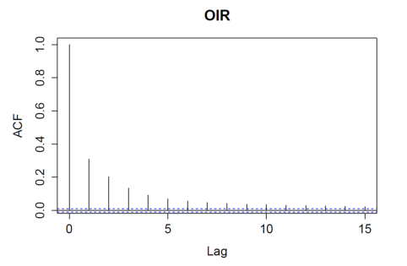
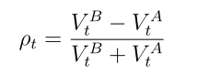
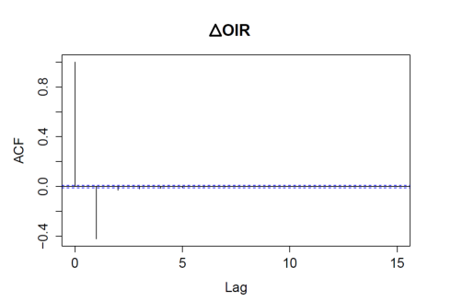
Order Imbalance Ratio (OIR)
VOI仅衡量不平衡的程度，不足以描述市场中交易者的行为。
Order Imbalance Ratio(OIR)
目的：研究交易者行为特征
数学式：
逻辑分析：OIR近于1，说明市场上买家数量>>卖家数量
数学分析：
自回归结果类似于OI
与同期价格变化呈现负相关 (与OI结果相反)——揭示出当价格下降时，有更多的人愿意来买

Slide 16
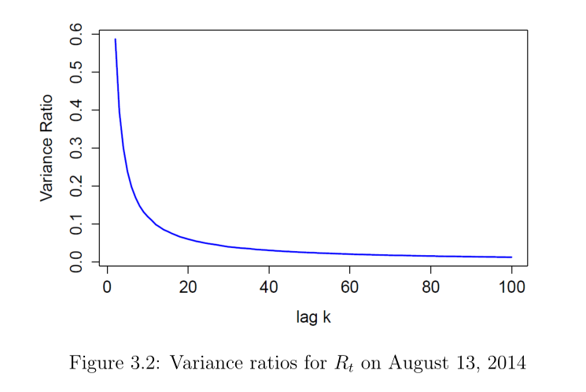
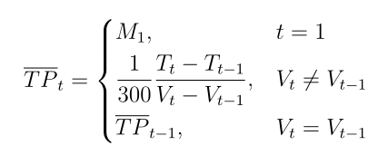
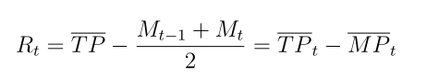
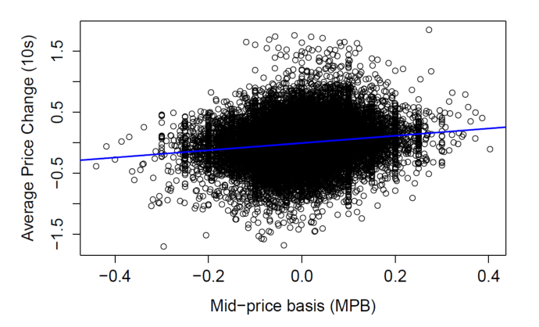
Mid-price Bias (MPB)
VOI无法反映购买信息是由买方驱动的，还是卖方驱动的
Order Imbalance Ratio(OIR)
目的：研究Trade Imbalance带来的影响
数学式：
逻辑分析：Rt越大，交易价越接近于ask price，越为买方驱动
数学分析：
Rt 均值回归（设计假设检验，发现有99%的把我认为其满足均值回归）
假设Rt 回归到0，若Rt>0，则中间价将会上涨并回归到平均交易价格；反之，将回落到平均交易价格

Slide 17
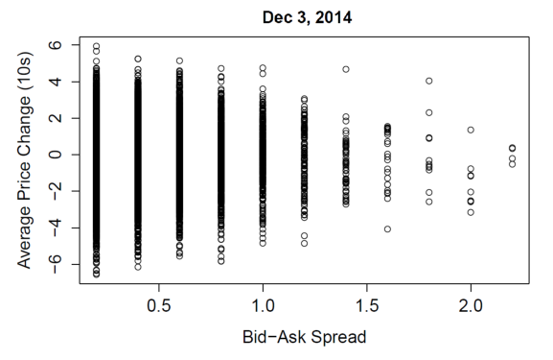
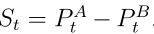
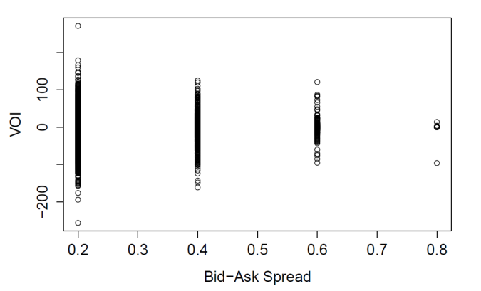
Bid-Ask Spread
Bid-Ask Spread作为调节因子，对模型原有因子进行修正
Bid-Ask Spread：
目的：衡量流动性，并调节不同流动性水平下的回归因子
数学式：
逻辑分析：Bid-Ask Spread 越大，越难交易
数学分析：
abs(Bid-Ask Spread) 越大, 平均价格变化越近于0，对交易可能不利
较大的VOI和较小的 abs(Bid-Ask Spread) 有关（与其他部分学者研究结论相反，作者认为原因在于我们使用的是高频数据，而非日整合的数据）

Slide 18
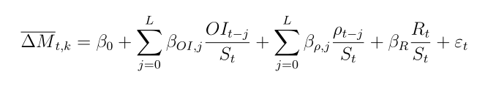
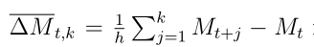
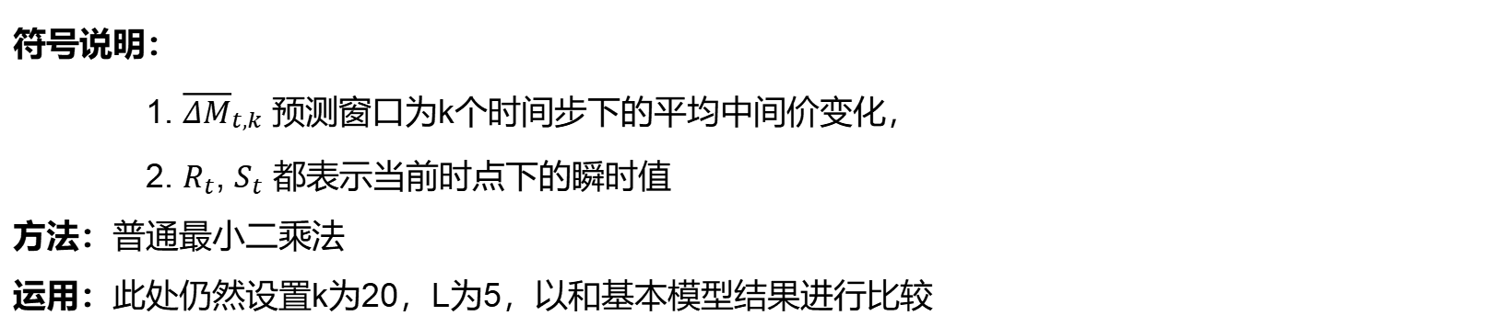
改进模型介绍
符号说明： 1. ${\overline{ΔM}}_{t,k}$ 预测窗口为k个时间步下的平均中间价变化，
2. $R_{t}$, $S_{t}$ 都表示当前时点下的瞬时值
方法：普通最小二乘法
运用：此处仍然设置k为20，L为5，以和基本模型结果进行比较
改进前：

Slide 19
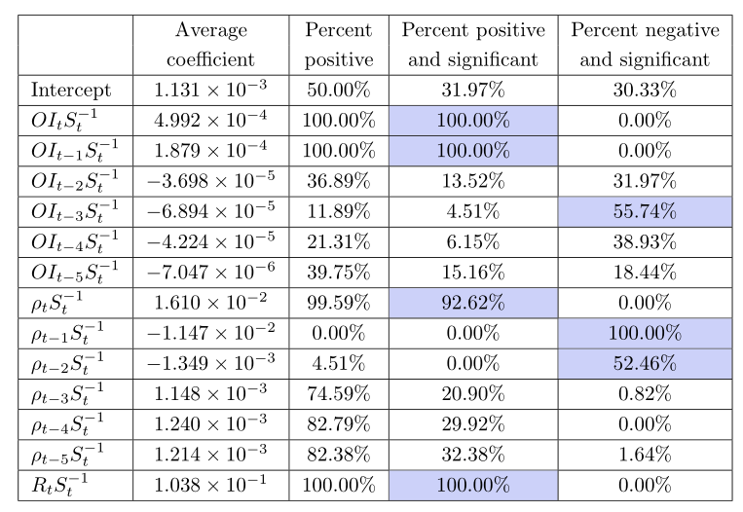
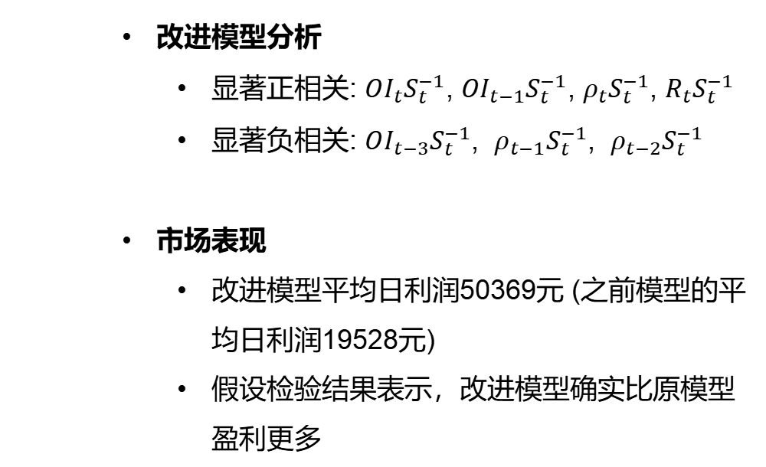
改进模型分析和市场表现
改进模型分析
显著正相关: ${OI}_{t}S_{t}^{−1}$, ${OI}_{t−1}S_{t}^{−1}$, $ρ_{t}S_{t}^{−1}$, $R_{t}S_{t}^{−1}$
显著负相关: ${OI}_{t−3}S_{t}^{−1}$, $ρ_{t−1}S_{t}^{−1}$, $ρ_{t−2}S_{t}^{−1}$
市场表现
改进模型平均日利润50369元 (之前模型的平均日利润19528元)
假设检验结果表示，改进模型确实比原模型盈利更多

Slide 20
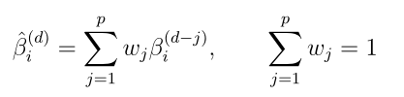
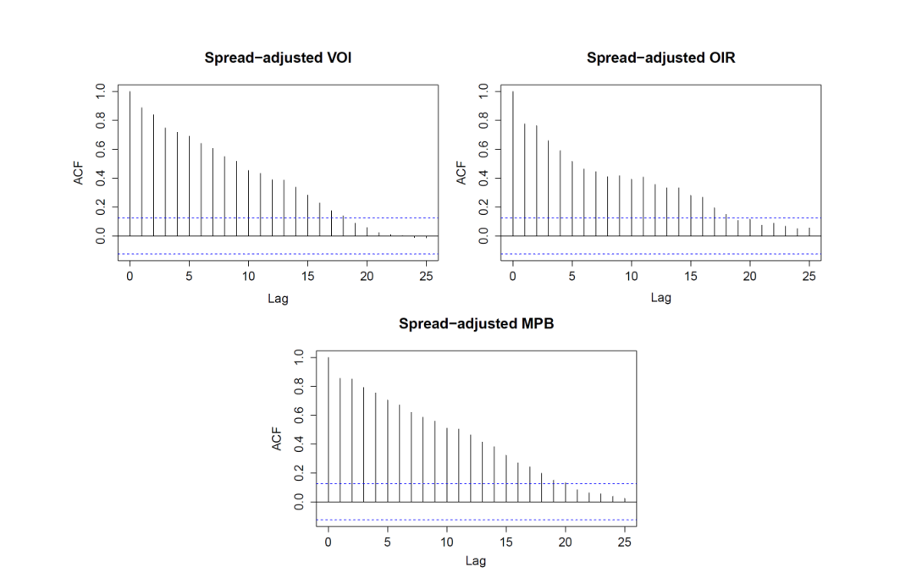
参数选择：系数改进
考虑到改进后指标都有很强的自相关性，此处对过去p天的系数做加权移动平均，有
结果显示，两天简单移动平均(求均值)表现比 无加权，加权移动平均 和 n>2天移动平均表现要好

Slide 21
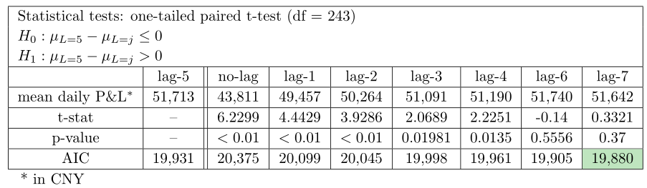
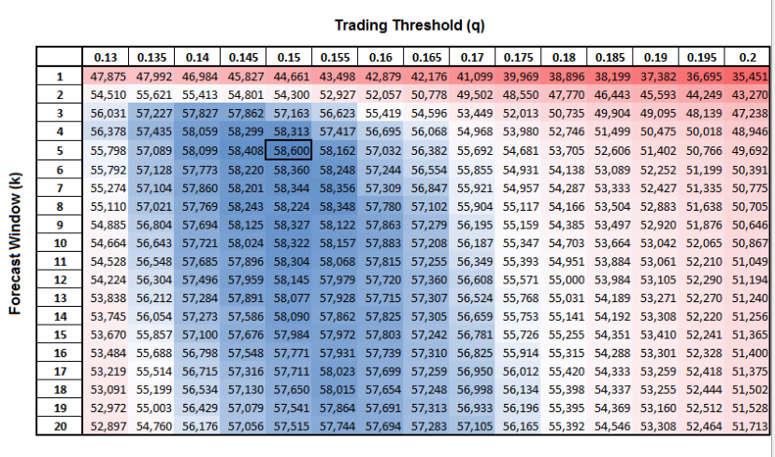
参数选择：延迟L和时间窗口k改进
我们调整的VOI和OIR变量的各种延迟L来测试策略，并用AIC来衡量拟合优度 (越小越好)
数据显示lag-7的拟合优度最好，但盈利略低于lag-5，说明模型拟合度和盈利无必然联系（为方便, 后取lag-5）
预测窗口k与门槛q有很大联系 (q为我们提前设定的交易门槛)
数据显示(k, q) = (5, 0.15) 时能得到最大的日平均利润（为方便, 后取(k, q) = (5, 0.15)）
尽管改变系数的权重和延迟L会影响(k,q)的选择，但初步实验结果显示，在统计意义上不影响(k,q)的选择

Slide 22
改进模型分析和市场表现
改进模型分析
显著正相关: ${OI}_{t}S_{t}^{−1}$, ${OI}_{t−1}S_{t}^{−1}$, $ρ_{t}S_{t}^{−1}$, $R_{t}S_{t}^{−1}$
显著负相关: ${OI}_{t−3}S_{t}^{−1}$, $ρ_{t−1}S_{t}^{−1}$, $ρ_{t−2}S_{t}^{−1}$
市场表现
改进模型平均日利润50369元 (之前模型的平均日利润19528元)
假设检验结果表示，改进模型确实比原模型盈利更多

Slide 23
总结
4
本节对前面内容做了总结，并指出文中策略的不足和未来可能的研究方向

Slide 24
总结
总结：
本文在含VOI的原始模型基础上，提出了因子OIR, MPB 和调整因子bid-ask spread，对原始模型进行改良。结果显示，改良后的结果相比原模型能在市场上获得更高收益
本文结合了因子的自回归特性，考虑了不同时间窗口，延迟和交易门槛的参数选择，指出 拟合结果好的模型在市场上表现(盈利能力)不一定好
不足：
金融市场并非无相互竞争的交易者，此时以最佳价格买入卖出的假设是不成立的
计算机自接收信息到计算结果需要时间
别人反向利用模型，操纵bid price和ask price (如：快速挂单又快速撤销)

Slide 25
未来方向
未来方向：
Order Imbalance 和 Intraday Volatility 之间有关系 (如股市开盘30min内交易者的订单能带来很大的影响)，不同学者的研究结果不同，由此可用来加强现有因子 or 构造新的因子
参数选择上，构建在统计意义上更加复杂的模型，如使用时间序列AR(k + 1)模型对响应变量(k步平均价格变化)进行建模，或使用Lasso Regression改进简单最小二乘法
运用机器学习做决策，如 Logistic Regression, SVM 或 Random Forests，此时数据集的分裂很重要 (避免过拟合)

Slide 26
感谢倾听

